Slide 1
线性结构
在数据元素的非空有限集中，
（1）存在唯一的一个被称为“第一个”的元素
（2）存在唯一的一个被称为“最后一个”的元素
（3）除第一个元素外，集合中的每个数据元素均只有一个前驱
（4）除最后一个元素外，集合中的每个数据元素均只有一个后继
线性表－第2章
栈和队列－第3章
串－第4章

Slide 2
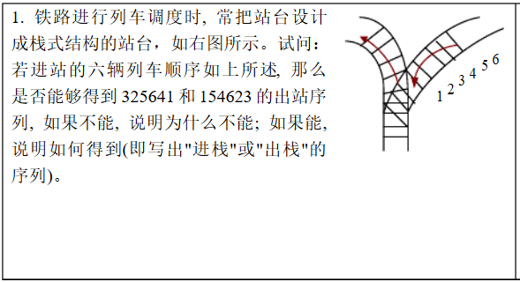
引例

Slide 3
第3章 栈和队列
3.1 栈
3.1.1 抽象数据类型栈的定义
3.1.2 栈的表示和实现
3.2 栈的应用举例
3.2.1 数制转换
3.2.2 括号匹配的检验
3.2.4 行编辑程序
3.2.5 迷宫求解
3.2.5 表达式求值
3.3 栈与递归的实现
3.4 队列
3.4.1 抽象数据类型队列的定义
3.4.2 链队列－队列的链式表示和实现
3.4.3 循环队列－队列的顺序表示和实现

Slide 4
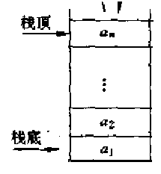
3.1 栈
栈(Stack)是限定仅在表尾一端进行插入和删除操作的线性表。
设栈S=(a₁，a₂，a₃，…a_{n})，则a₁称为栈底(元素)，a_{n}为栈顶(元素)。
入栈(进栈)和出栈(退栈)
后进先出（last in first out, LIFO）

Slide 7
3.1.2 栈的表示和实现
顺序栈、链式栈
顺序栈
栈的顺序存储结构，利用一组地址连续的存储单元依次存放自栈底到栈顶的数据元素

Slide 8
顺序栈的c语言定义
栈底指针：始终指向栈底，如为NULL，则栈不存在
栈元素类型
栈顶指针：初值指向栈底，即top＝base，此时栈空；插入新的栈顶元素时（入栈），top增1；删除栈顶元素时（出栈），top减1；非空栈中的top始终在栈顶元素的下一个位置
栈当前可使用的最大容量；初始值为STACK_INIT_SIZE；

Slide 12
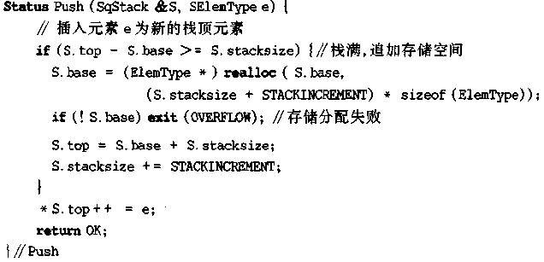

Slide 13
链式栈
data
next
由于栈只在尾部操作，对于顺序存储来说，不涉及移动。因此顺序栈更合理。
top
a
n
栈顶
a
n-1
….
a
2
a
^
1
栈底

Slide 14

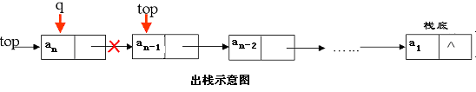
链栈的入栈操作和出栈操作
将x入栈，修改栈顶指针:top=p
a_{n}出栈，修改栈顶指针:top=top->next

Slide 15
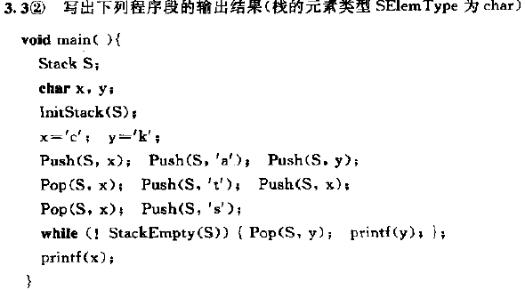

Slide 16
栈是先进后出。
Push(S,x); Push(S, ‘a’); Push(S,y); 推进去c a k,栈内容c a k
Pop(S,x); Push(S, ‘t’); Push(S,x); 推出k,x=k 栈内容c a;推进t, 站内容c a t; 推入x=k,栈内容 catk
Pop(S,x); Push(S, ‘s’); 推出k, x=k 栈内容cat,推进s,栈内容cats
下面循环打印stac,
最后printf(x)，即打印k

Slide 17
给定入栈序列：1，2，3，4，指出下面不合法出栈顺序：
（a）1，2，3，4
（b）4，3，2，1
（c）2，1，4，3
（d）3，1，2，4
（e）3，4，2，1
（f）4，2，3，1
Notes:
D，f

Slide 18
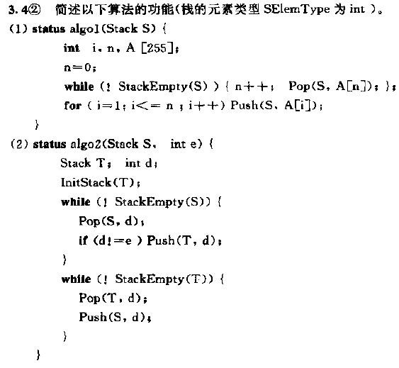
Notes:
1：倒序S，借助一个数组，将栈中的元素逆置。
2：删除e，借助栈T，将栈S中所有值为e的数据元素删除之。

Slide 19
3.2 栈的应用－3.2.1 数值转换——例子
2
87
1
十进制到二进制的转换,通常要区分数的整数部分和小数部分,并分别按除2取余数部分和乘2取整数部分两种不同的方法来完成。
2
43
1
2
21
1
2
10
0
2
5
1
2
2
0
1
1
0

Slide 20
3.2 栈的应用－3.2.1 数值转换
十进制N和其它进制数的转换是计算机实现计算的基本问题,其解决方法很多,其中一个简单算法基于下列原理:
N=(N div d)*d+N mod d
其中:div为整除运算,mod为求余运算
例如 (1348)₁₀=(2504)₈，其运算过程如下：
N N div 8 N mod 8
1348 168 4
168 21 0
21 2 5
2 0 2

Slide 21
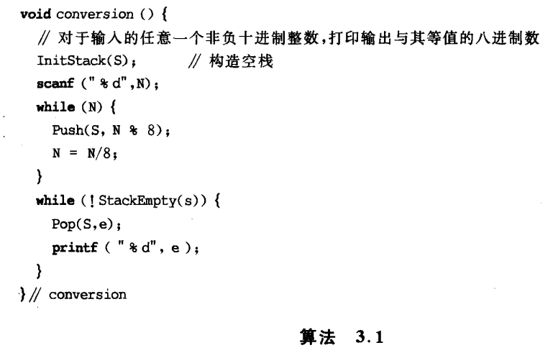
3.2.1 数值转换
2
5
0
4

Slide 22
3.2.2 括号匹配的检验
假设表达式中允许括号（圆括号（）和方括号[]）嵌套,则检验括号是否匹配的方法可用“期待的急迫程度”这个概念来描述。
[([][])]
算法开始和结束时，栈都应为空
[
(
[

Slide 23
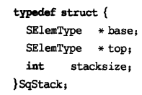
前情提要——栈和队列
1. 栈的定义：栈(Stack)是限定仅在表尾一端进行插入和删除操作的线性表
2. 性质：后进先出
3. 抽象数据类型栈的定义（数据对象，数据关系，基本操作）
4. 栈的表示和实现——顺序栈
5. PUSH & POP
6. 栈的应用

Slide 24
3.3 栈与递归的实现
递归函数。一个直接调用自己或通过一系列的调用语句间接调用自己的函数
阶乘函数
Fact（n）＝ 1 若n＝0
＝ n*Fact(n-1) 若n＞0
2阶Fibonacci数列
Ackerman函数
递归定义数据结构：二叉树…
递归求解问题：Hanoi塔、八皇后…

Slide 25
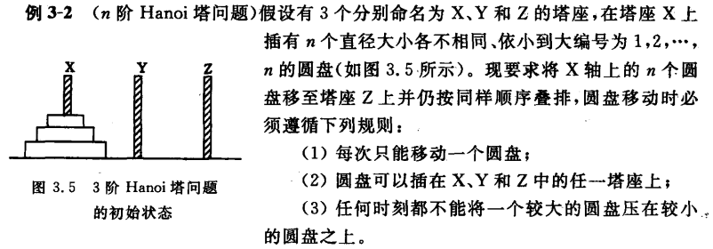
n阶Hanoi塔问题
将编号1～n的圆盘， X－>Z
当n＝1，X－>Z
当n>1， （1）将编号1～n－1的圆盘， X－>Y；
（2）将编号n的圆盘， X－>Z；
(3) 将编号1～n－1的圆盘， Y－>Z；

Slide 26
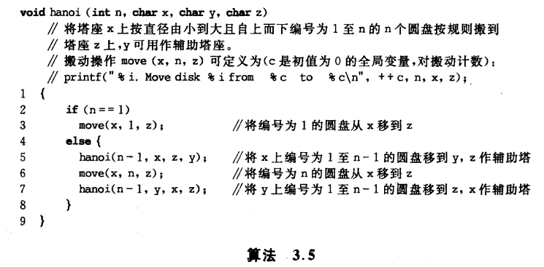

Slide 27
函数调用
若函数A调用B，则A为调用函数，B为被调用函数
函数间的信息传递和控制转移通过“栈”实现
调用前:
实参数,返回地址等信息入栈
为被调用函数的局部变量分配内存(入栈)
控制转移至被调用函数地址
调用返回:
释放局部变量所占内存(出栈)
保存结果(入栈)
控制返回至返回地址
多个函数,嵌套调用: 后调用先返回

Slide 28
函数调用
递归调用
为了保证递归函数正确执行，系统需设立一个“递归工作栈”作为整个递归函数运行期间使用的数据存储区。
每一层递归所需信息构成一个“工作记录”，其中包括所有的实在参数、所有的局部变量以及上一层的返回地址。

Slide 29
函数调用
递归调用
每进入一层递归，就产生一个新的工作记录压入栈顶。每退出一层递归，就从栈顶弹出一个工作记录。
当前执行层的工作记录必是递归工作栈栈顶的工作记录，称这个记录为“活动记录”，并称指示活动记录的栈顶指针为“当前环境指针”。

Slide 30
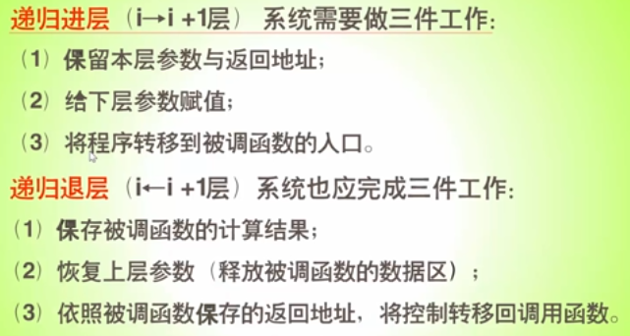
递归过程的实现

Slide 31
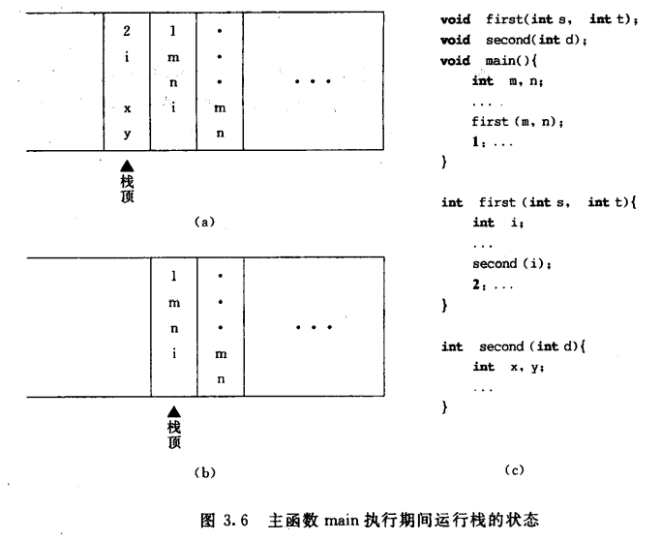
返回地址

Slide 32
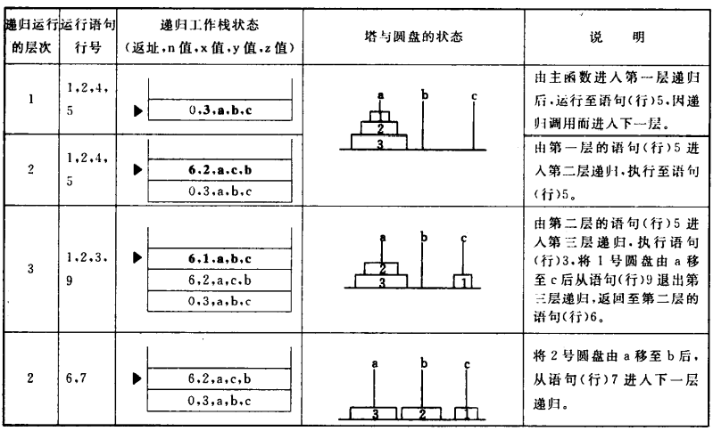
hanoi（3，a，b，c）

Slide 33
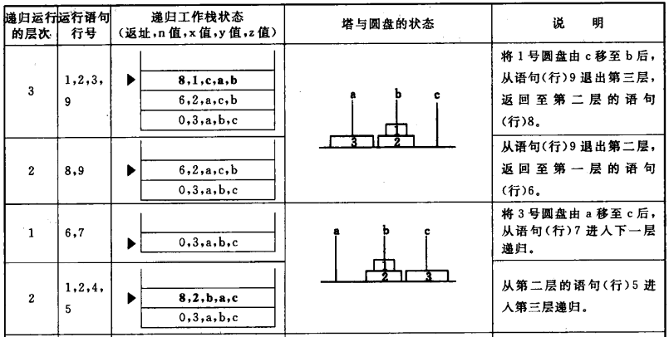

Slide 34
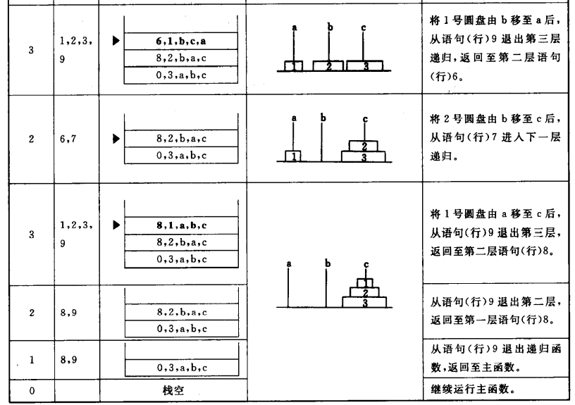

Slide 35
课堂练习1
简述程序功能,并画出unk(1348)递归调用中栈的变化过程
1: void unk(int n){
2: if(n / 8) unk(n / 8);
3: printf(“%d”,n % 8);
4: }

Slide 36
课堂练习2
阅读下面函数并回答问题：
int demo(int n){
if(n==0 || n==1) return 1;
else return demo (n-1) + demo (n-2);
}
（1）写出调用语句
printf(“demo(6)=%d\n”, demo (6))后，程序的输出结果。
（2）给出适当的求解步骤。

Slide 37
课堂练习2
（1） demo(6)=13
（2）demo（6）=demo（5）+demo（4） demo（5）=demo（4）+demo（3）
demo（4）=demo（3）+demo（2） demo（3）= demo（2）+demo（1）
demo（2）= demo（1）+demo（0） demo（1）=1 demo（0）=1

Slide 38
课后作业6
编写如下递归函数的递归算法,并画出求g(5,2)时栈的变化过程
Notes:
写算法时，每一行最好只包含最简单的操作，便于阐释。如：
Int iret = g(m-1,2n);
Iret = iret+n;
Return iret;

Slide 39
前情提要——栈和队列
1. 栈（定义，操作，应用）
2. 函数调用过程
3. 栈与递归（汉诺塔Hanoi问题）

Slide 40
返回地址

Slide 41
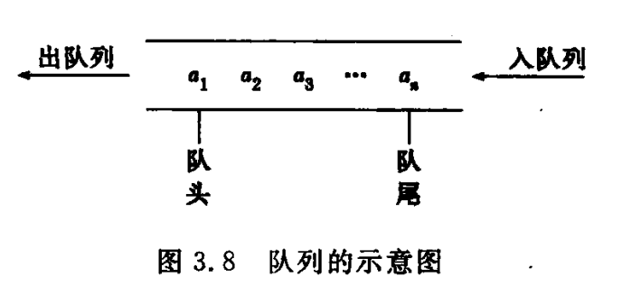
3.4 队列
先进先出（first in first out, FIFO）的线性结构
只允许在表的一端进行插入，而在另一端进行删除。允许删除的一端称为队头(front)，允许插入的一端称为队尾(rear)。当队列中没有元素时称为空队列。
入队、出队
FIFO

Slide 42
3.4 队列
一个最典型的例子就是操作系统中的作业排队。在允许多道程序运行的计算机系统中，同时有几个作业运行。如果运行的结果都需要通过通道输出，那就要按请求输出的先后次序排队。每当通道传输完毕可以接受新的输出任务时，队头的作业先从队列中退出作输出操作。凡是申请输出的作业都从队尾进入队列。

Slide 43
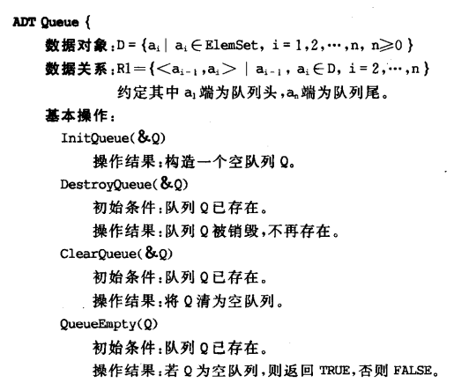

Slide 44
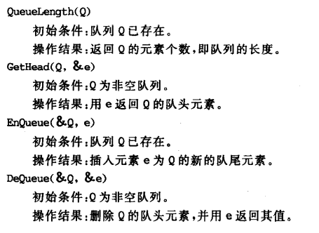
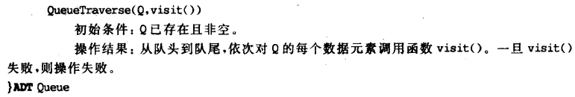

Slide 45
3.4.2 链队列－队列链式表示和实现（单链队列）
头结点
头指针
尾指针

Slide 46
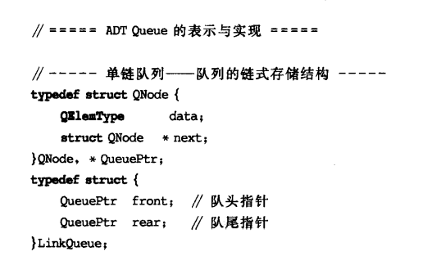

Slide 47
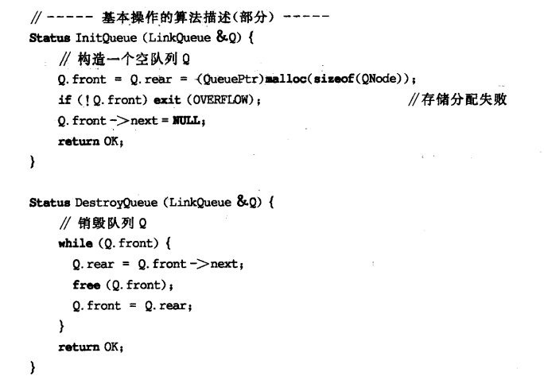

Slide 48
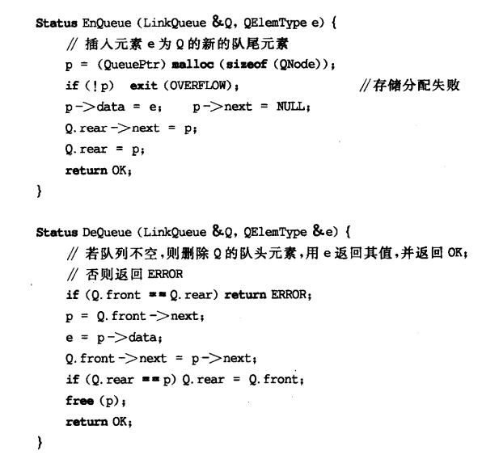

Slide 49
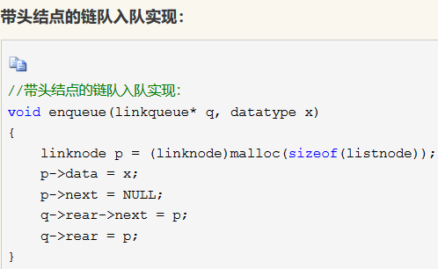
带头结点队列和不带头结点队列的区别

Slide 50
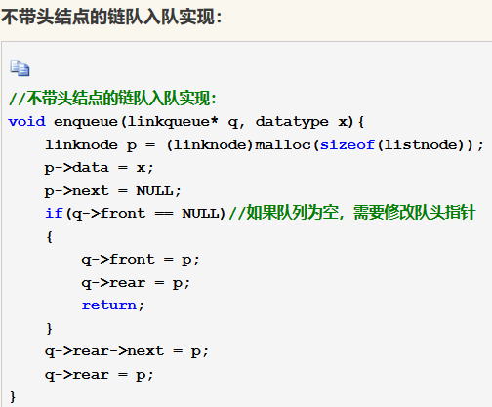
带头结点队列和不带头结点队列的区别

Slide 51
带头结点队列和不带头结点队列的区别
比较上面两段程序，带头结点的链队的入队操作，只要把新生成的结点加到尾结点后即可。而不带头结点的操作则还要注意到边界操作，假如是第一次入队，需修改队头指针。
同样的道理，对于出队操作，假如是最后一个结点出队，需要注意修改队尾指针。由此，我们建议链式队列最好采用带头结点的实现方式。

Slide 52
3.4.3 循环队列－队列的顺序表示和实现
队列的顺序存储结构称为顺序队列。
由于队列的队头和队尾的位置是变化的，因而要设两个指针（下标）front和rear分别指示队头和队尾元素在队列中的位置，它们的初始值在队列初始化时均应置为０。
在非空队列里，头指针始终指向队头元素，而尾指针始终指向队尾元素的下一位置。
入队时，在尾指针所指位置添加新元素，rear增１（rear＋＋）。
出队时，删去头指针所指元素，头指针front增１（front＋＋），返回被删元素。
当头尾指针相等时队列为空。

Slide 53
TOP指针与REAR指针
在非空队列里，头指针始终指向队头元素，而尾指针始终指向队尾元素的下一位置。
非空栈中的top始终在栈顶元素的下一个位置。

Slide 54
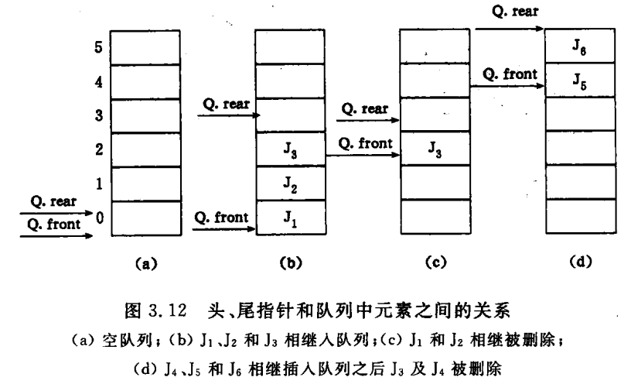
Maxsize＝6
继续入队：扩大存储空间，空间浪费
假上溢
循环队列

Slide 55
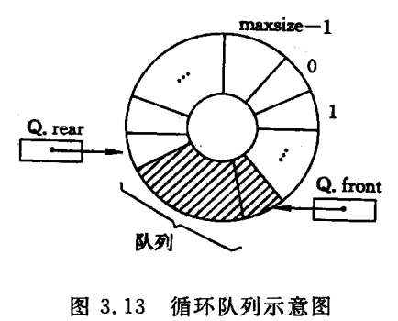
循环队列
将顺序队列臆造为一个环状的空间
在循环队列中进行出队、入队操作时，头尾指针仍要加1。当头或尾指针指向队列上界（Maxsize-1）时，其加1操作的结果是指向队列的下界0
入队时尾指针运算: rear=(rear+1)%Maxsize
出队时头指针运算: front=(front+1)%Maxaize

Slide 56
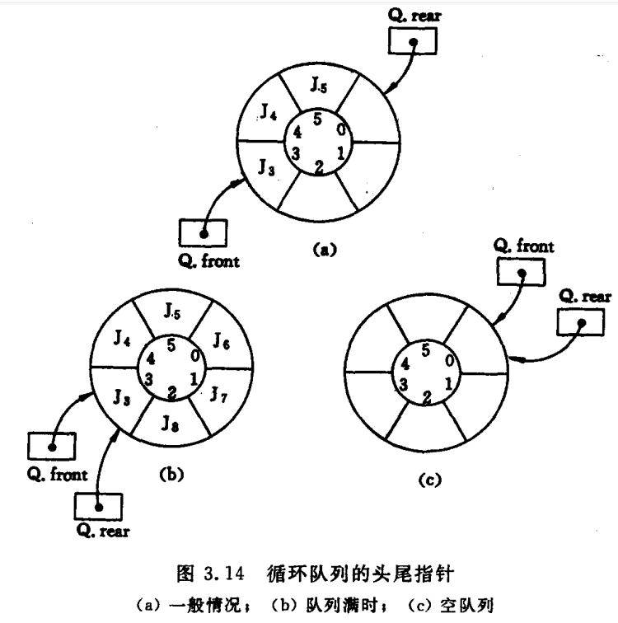
问题：空队列判断： front＝＝rear？
满队列：（a）－>（b）: 插入J6，J7，J8后，front＝＝rear；
空队列：（a）－>（c）： 删除J3，J4，J5后，front＝＝rear；

Slide 57
解决办法：
方法1：另设标志位，如元素个数
方法2：少用一个元素空间，约定“队列头指针在队列尾指针的下一个位置（指环状的下一位置）上”作为队列满状态的标志。也就是说，若数组的大小是MAXSIZE，则该数组所表示的循环队列最多允许存储MAXSIZE-1个结点。注意： rear所指的结点始终为空闲。
循环队列空的条件 : front = =rear
循环队列满的条件： front == (rear+1) % MAXSIZE
循环队列长度为：（rear－front +MAXSIZE）% MAXSIZE

Slide 58
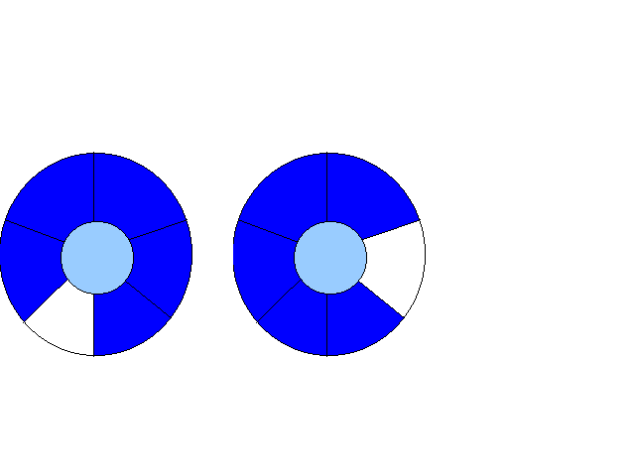
循环队列长度为：（rear－front +MAXSIZE）% MAXSIZE
情况一: 当rear大于front时，循环队列的长度：rear-front
情况二: 当rear小于front时，循环队列的长度:分为两部分计算 0+rear 和 Quesize-front , 将两部分的长度合并到一起即为: rear-front+MAXSIZE
J2 J3
J1 J4
front
J5
rear

Slide 59
前情提要——栈和队列
1. 队列定义
2. 链式结构——队列链式表示
3. 顺序表结构——顺序队列——循环队列
循环队列空的条件 : front = =rear
循环队列满的条件： front == (rear+1) % MAXSIZE
循环队列长度为：（rear－front +MAXSIZE）% MAXSIZE

Slide 60
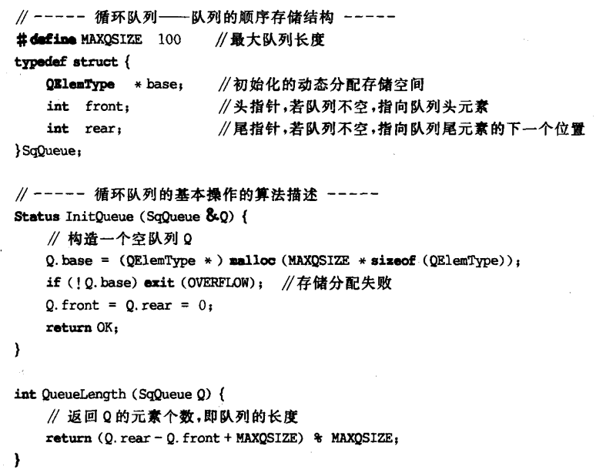

Slide 61
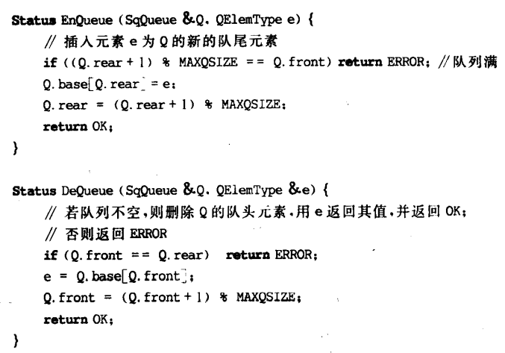
注意
注意

Slide 62
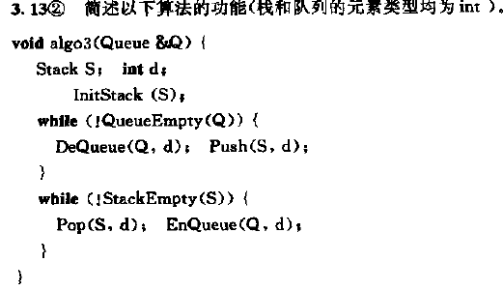
利用栈作为辅助，将队列中的数据元素进行逆置。
Notes:
利用栈作为辅助，将队列中的数据元素进行逆置。

Slide 63
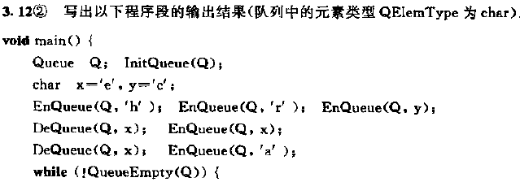
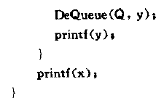

Slide 64
课堂练习题
1.设一个循环队列Q的队头指针为f, 队尾指针为r，队列最大容量为N，则队满的条件是__________。
A． f==(r+1)%N B． f==r
C． f+r>=N D． r==N-1
2． 在单链表中，已知指针q所指结点是指针p所指结点的直接前驱，若在q与p之间插入s指针指向的一个结点，则应执行________操作。
A. s->next=q->next;p->next=s; B. p->next=s;s->next=p; C. s->next=q->next;q->next=s; D. p->next=s;s->next=q;
Notes:
A C

Slide 65
课堂练习题
3 若已知一个栈的入栈序列是1，2，3，…，n，其输出序列为p1，p2，p3，…，pn，若p1=n，则pi为（ ）。
A．i B．n-i C．n-i+1 D．不确定
答案：C
解释：栈是后进先出的线性表，一个栈的入栈序列是1，2，3，…，n，而输出序列的第一个元素为n，说明1，2，3，…，n一次性全部进栈，再进行输出，所以p1=n，p2=n-1，…，pi=n-i+1。

Slide 66
课堂练习题
4. 用链接方式存储的队列，在进行删除运算时（ ）。
A. 仅修改头指针 B. 仅修改尾指针
C. 头、尾指针都要修改 D. 头、尾指针可能都要修改
答案：D
解释：一般情况下只修改头指针，但是，当删除的是队列中最后一个元素时，队尾指针也丢失了，因此需对队尾指针重新赋值。

Slide 67
本章小结
1. 栈
抽象数据类型栈的定义
栈的表示和实现（顺序栈、链栈）
2. 栈的应用举例（数制转换）
3. 栈与递归的实（能看懂递归函数，并清楚函数执行过程）
4. 队列
抽象数据类型队列的定义
链队列－队列的链式表示和实现
循环队列－队列的顺序表示和实现

